Slide 1
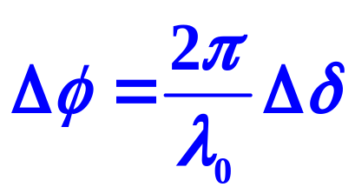
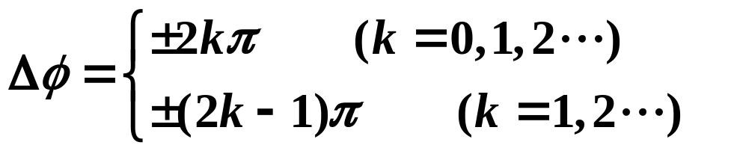
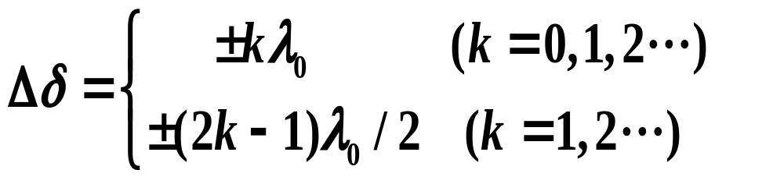
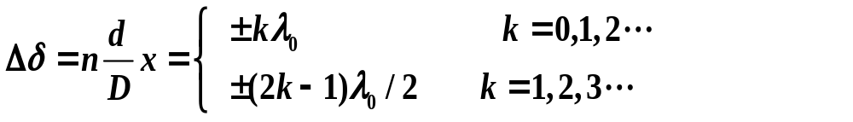
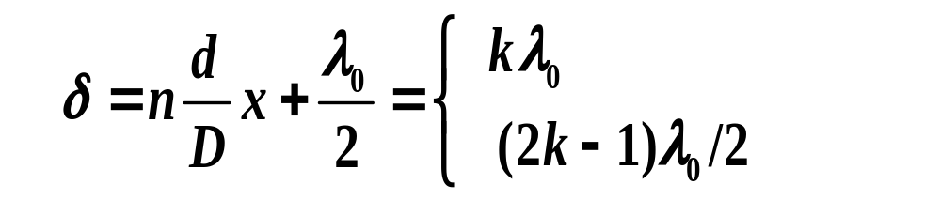
干涉相长
干涉相消
干涉相长,明条纹
干涉相消,暗条纹

Slide 2
实际光源都是有一定大小的，发光也是只持续一段时间，这些对干涉现象是有影响的。
12.3 光的时空相干性
光源的非单色性对干涉的影响称为时间相干性；
光源的线度对干涉的影响称为空间相干性。
一、时间相干性
时间相干性的度量有相干长度和相干时间
1、相干长度
光源的相干长度：能够产生干涉的两束光之间的最大光程差，以ΔL表示，这就是波列的平均长度。
两相干光束要能发生干涉，其光程差必须要小于相干长度

Slide 3
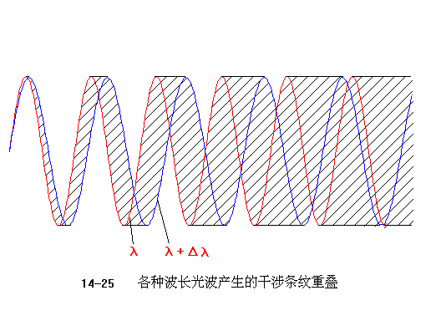
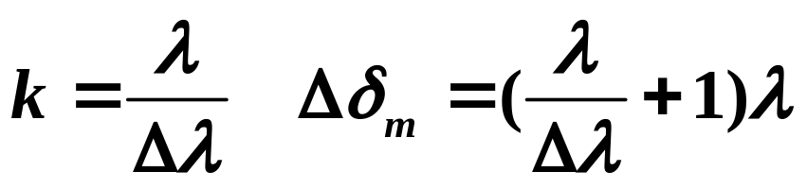
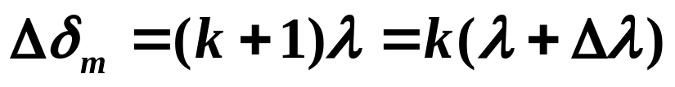
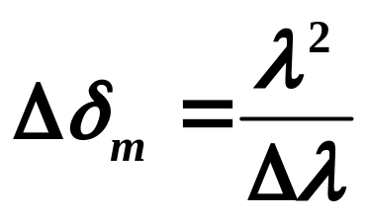

2、相干长度与光源非单色性的关系
一列有限长的波列可以看作一系列无限长的单色正弦波的叠加，即认为光源发出的光是频率在ν→ν+Δν ， λ→λ+Δλ之间的准单色光。
1
2
3
4
5
6
只有当光程差Δδ<Δδ_{m}时，才能看到干涉条纹。

Slide 4
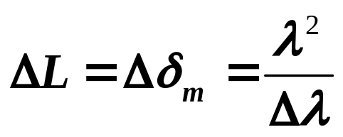
相干长度：
光源的波长宽度Δλ越小，光源的单色性越好，则对应的相干长度就越大，就越容易实现干涉
日光灯Hg光：λ=546nm，Δλ=0.02nm，ΔL=1.5cm

Slide 5
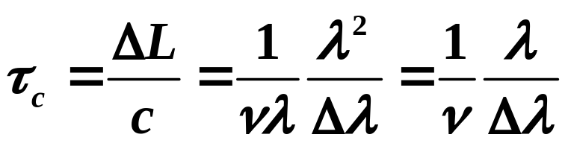
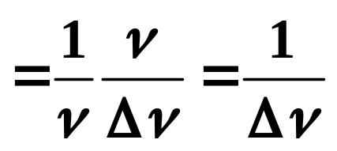
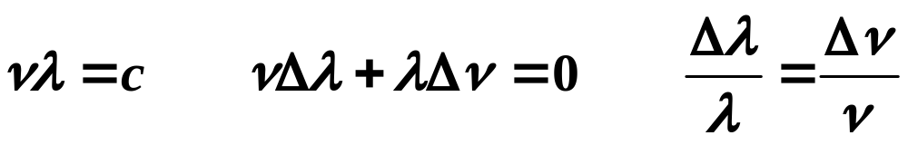
3、相干时间
把光通过相干长度所需的时间τ_{c}称为相干时间，也就是光源发光的平均持续时间。
点光源发出的光到S₁，S₂，从 S₁、S₂发出的两列光到相
遇点的时间间隔Δt<τ_{c}，则将是同一波列就能够发生干涉，我们称它们具有时间相干性。
光的单色性越好，Δν越小，光的时间相干性越好。

Slide 6
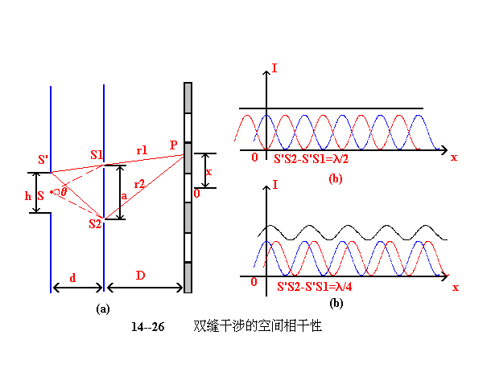
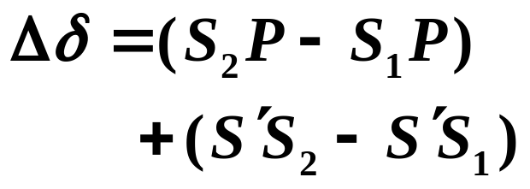
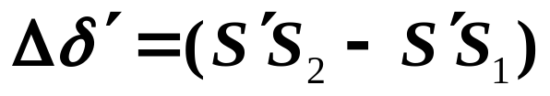
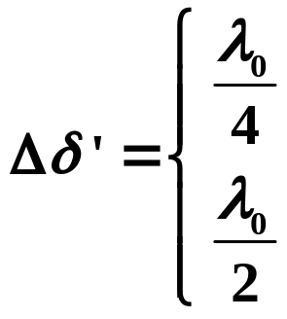
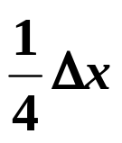
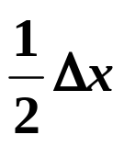
二、空间相干性
当光源的宽度增加时，干涉条纹将逐渐模糊，当光源宽度达到一定程度时，干涉条纹将消失。
1、当S移到S′时
附加光程差:
如 Δδ ′ 不为零，则S′产生的干涉图样相比于S产生的干涉图样要移动。
条纹移动
条纹移动

Slide 7
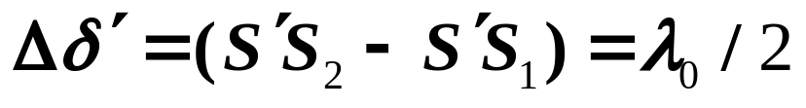
2、当光源有一定宽度h，即SS′= SS′′ =h/2
如附加光程差
则S′在观察屏上的干涉图样与S在观察屏上的干涉图样恰好完全错开，此时S′和S在观察屏上的干涉条纹消失，同样其余各对应的两点光源在观察屏上的干涉图样也都相互抵消，这时观察屏上没有干涉。

Slide 8

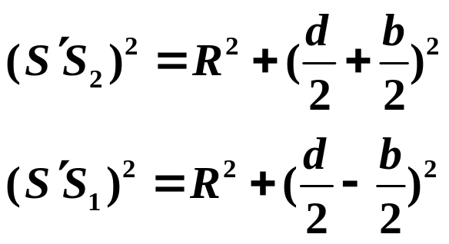










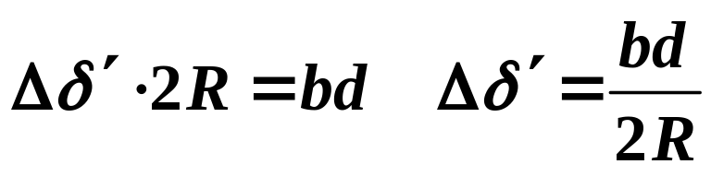
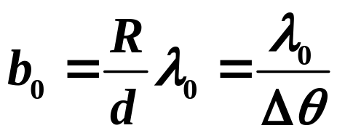
3、相干孔径
远场近似下，附加光程差
R
D
当Δδ′=λ₀/2时干涉消失，此时光源宽度b₀称为临界宽度
Δθ=d/R称为相干孔径
R、d 一定，干涉条纹的清晰度由光源宽度 b 决定
b < b₀ 时，可观察到干涉条纹
b 越小，条纹的清晰程度越高
光源的空间相干性

Slide 9






12.4 光的分振幅干涉(薄膜干涉)
一、分振幅干涉
一列光波在两种透明介质的界面上分为反射光与透射光，反射光与透射光经过不同路径再相遇而发生的干涉现象，称为分振幅干涉。
光源
1
2
3
1'
2'
3'
考虑到能量损失，只讨论前二条光线的光程差问题。

Slide 10


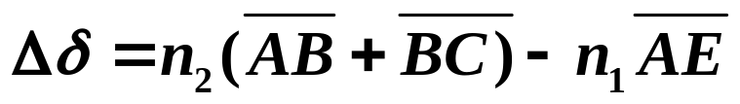




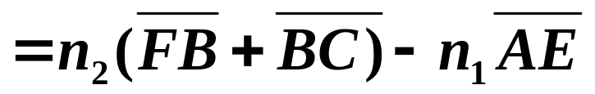



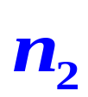


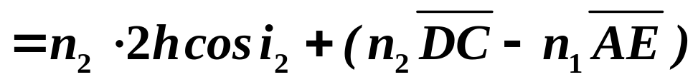
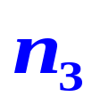

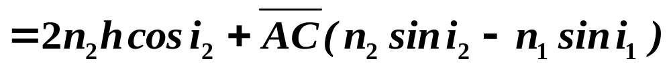

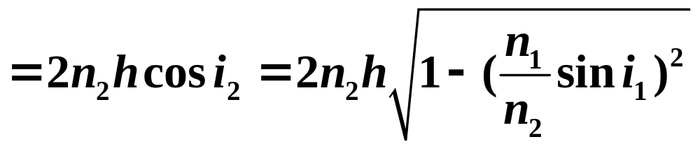
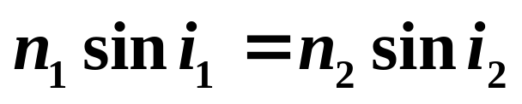
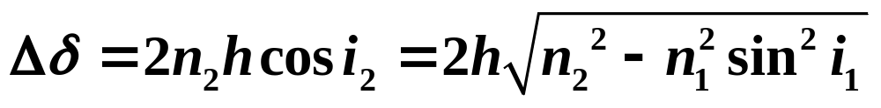
二、分振幅干涉的光程差表达式

Slide 11
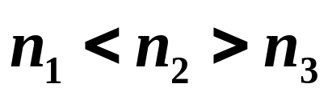

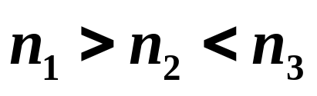

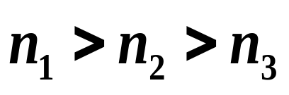

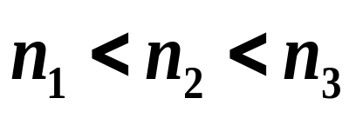
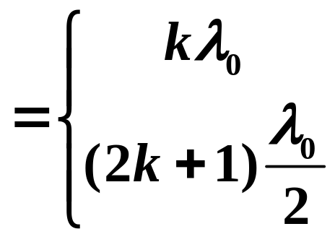
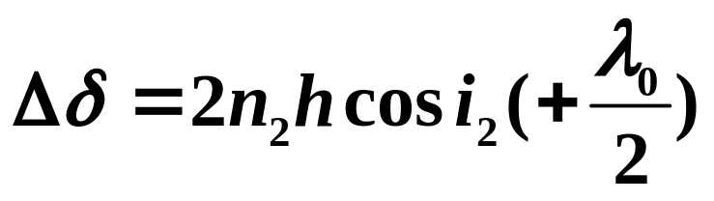
两反射光还要考虑是否有半波损失：
1)
两反射光有半波损失
2)
两反射光无半波损失
产生明暗条纹时两束光的光程差满足的条件
明纹
暗纹
式中 k只能取零和正整数

Slide 12
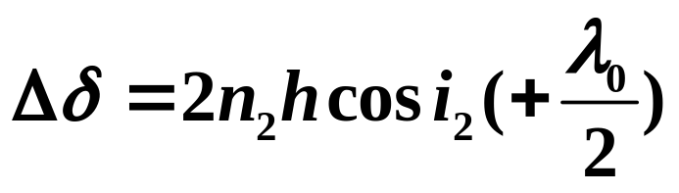

三、分振幅干涉分类
设薄膜的折射率n₂ 均匀，讨论两种情况：
等倾干涉： h 不变、i₂ 变化
同一入射角的光线最后会聚在同一条干涉条纹上(用会聚透镜)
等厚干涉： i₂ 不变、 h变化
暗纹
明纹
薄膜同一厚度处对应同一条干涉条纹即干涉条纹与薄膜等厚线一致
θ

Slide 13
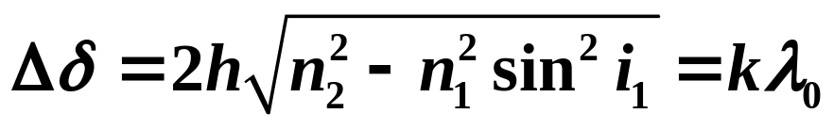
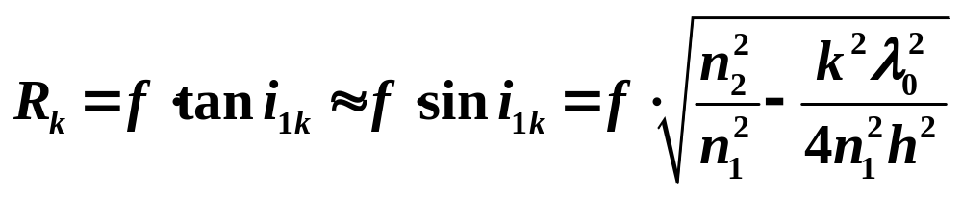
四、等倾干涉
o
r_{环}
P
1、公式
i
f
等倾干涉条纹加透镜会聚后，定域在焦平面上。
·
面光源
·
·
i
在透镜焦平面上的等倾干涉条纹是一系列同心圆环
n₁
n₂
h
n₃
明条纹环半径(无半波损失情形)

Slide 14
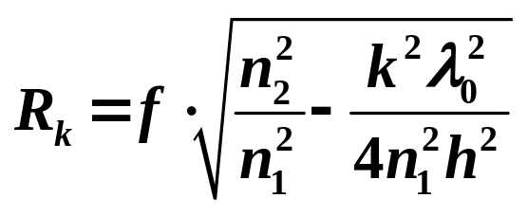
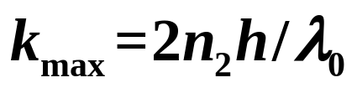
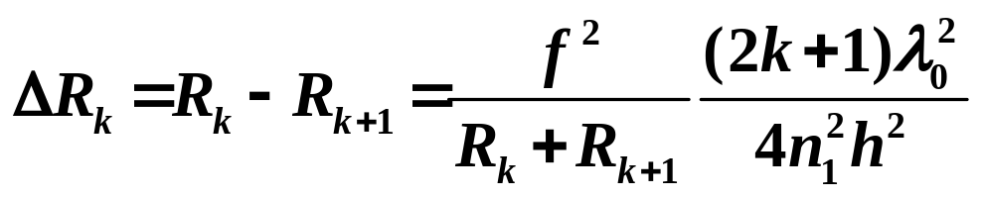
2、等倾干涉图样的性质(透镜会聚)
1）形状:一系列同心圆环
2）条纹级次分布: 内高外低，圆心有最大级次
3）条纹间隔分布:内疏外密。

Slide 15
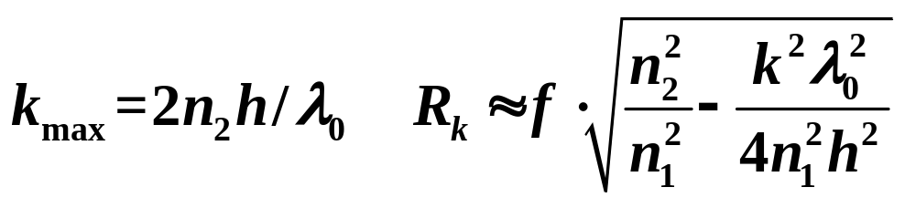
3、参数与干涉图样的关系
膜厚增加，条纹外吐；膜厚减小，条纹内吞。膜厚增加，同一级次圆环半径也增加。
波长增加：与膜厚减小情形类似。
4、等倾干涉条纹可以用扩展光源
o
P
i
f
面光源
·
·
i
5、透射光也会形成等倾干涉条纹，且与反射光是明暗互补的。

Slide 16


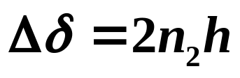
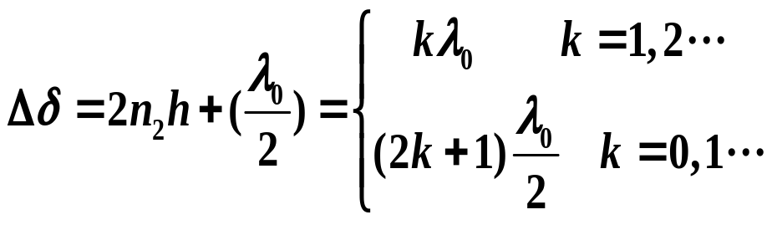
五、等厚干涉
1 、劈尖
A、公式
讨论光垂直入射的情况：
考虑到劈尖夹角极小, 反射光1、 2在膜面的光程差可简化为图示情况计算。
反射光1、2的光程差为
λ₀
入射光(单色平行光垂直入射)
反射光2
反射光1
n₁
·
A
再考虑半波损失:
θ
n₂
h
n₃
明条纹
暗条纹

Slide 17
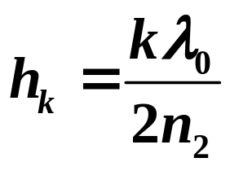
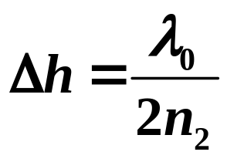
B、干涉图样的性质
明条纹
暗条纹
1) h相同，对应Δδ相同，对应同一条干涉条纹。即干涉条纹的形状和薄膜的等厚线是一致的
暗纹
明纹
Δh
θ
h_{k}
h_{k+1}
第 k 级暗(明)条纹的厚度为：
相邻两明条纹(暗条纹)的高度差为：

Slide 18
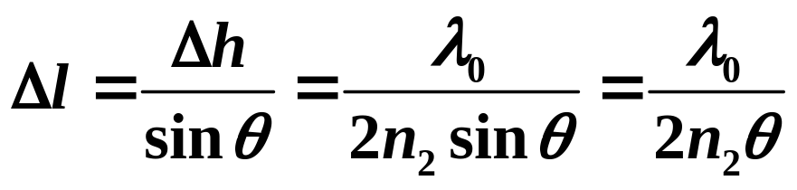

相邻两明条纹(或暗条纹)的间距为
Δl
Δh
θ
(这里的θ是用弧度表示的)
h_{k}
h_{k+1}
劈尖干涉形成的干涉条纹是等间距的，与劈尖角θ有关；干涉条纹只能在劈尖角很小时才能观察到。
3) 有、无半波损失的条纹形状相同，只是原明条纹现变为暗条纹，即条纹移动了Δl/2距离，其它皆不变。

Slide 19


2 . 牛顿环
牛顿环
装置简图
A、装置
显微镜
·
o
如图：以波长 的单色光
垂直照射，在透镜的下表
面就出现一组以接触点为
中心的同心圆环，这称为
牛顿环，是等厚干涉。
λ₀
R
分束镜M
.
平凸透镜
r
S
h
平晶
•
暗环
平凸透镜
平晶
o
当光垂直入射时，由空气层的上下两表面反射的光是两束向上的相干光，其光程差：

Slide 20







O′
B、明(暗)环的半径r的公式
R
A
r
h
O
B
明环半径
暗环半径

Slide 21





C、干涉图样的性质
r = 0点对应 k = 0 的暗点，即两块
玻璃接触处为中心暗点。
r 与 成正比，所以越向外，环越密；且
中央级次低，向外级次高。
D、应用
由 如能测出第 k 级暗环的 ，且
已知，则可计算R ；反之，若R已知，可求
出入射波的波长。

Slide 22










六、薄膜干涉的应用
1、光学元件的增透和增反
在透镜的表面上镀一层透明膜，使反射光干涉相消，透射光干涉加强，把此种膜称为增透膜(减反膜)
考虑图例的反射光：
无半波损失
反射光干涉相消，透射光干涉相长。
常把这种 膜称为 膜片。
如要增反？

Slide 23




2、测微
(测量微小角度、检查表面质量、测量长度的微小变化)
(1) 测微小角度
相邻两明纹(或暗纹)的间距
(2) 检查表面质量
平晶
等厚条纹
待测工件

Slide 24

(3) 测量长度的微小变化
对任一劈尖薄层，当θ 角不变时，只增减板的厚度时，等厚干涉条纹间距并不改变。
如图，劈尖的尖在左侧时，厚度增加，条纹左移。厚度每改变λ₀/2n₂，就移过一个条纹，通过量移过的条纹数目，就可测出厚度的微小变化。

Slide 25

12.5 迈克尔逊干涉仪
此仪器是用分振幅法产生双光束以实现干涉的仪器，可做等倾干涉，也可做等厚干涉。
M₂
一、仪器结构、光路
M ′₁
2
二、工作原理
G₁
G₂
M₁
S
1
光束2′和1′发生干涉，若M ′₁、M₂平行是等倾条纹， 若M ′₁、M₂有小夹角是等厚条纹
半透半反膜
2′
1′
E
若M₁平移Δd 时，干涉条移过N条，则有
十字叉丝
三、应用
微小位移测量； 测波长
等厚条纹

